Slide 1
La valeur à vie des clients ( Customer Life Value)

Slide 2



1. Au-delà des KPI’s
Ces KPI’s donnent des informations très utiles aux entreprises….
…. Mais ne tiennent pas compte des investissements
→ Besoin de s’intéresser à la rentabilité des clients

Slide 3
2. La rentabilité et valeur à vie des clients
Marketing relationnel = conquérir et fidéliser des clients rentables
Or Sherden (1994) propose:
De passer de la loi de Pareto 20/80
20% des clients apportent 80% des revenus de l’entreprise
À la loi 80/20/30
20% des clients apportent 80% des revenus de l’entreprise…
…la moitié étant perdu en raison de 30% de clients non rentables

Slide 4

2. La rentabilité et valeur à vie des clients
Notion de valeur à vie des clients (Customer lifetime value):
Pour une entreprise, il est important de savoir quel bénéfice net elle peut attendre d’un client ou d’un groupe de clients
Valeur actualisée du flux de profit futur attendu issu des transactions avec le client tout au long de sa vie

Slide 5
2. L’apport de la valeur à vie du client à la stratégie marketing
C’est un indicateur permettant la mise en place de stratégies d’acquisition et de rétention rentables compte tenu de la limite des coûts d’acquisition
Si la valeur à vie moyenne des clients d’une entreprise est de 1 000€ et que le coût d’acquisition d’un nouveau client est de plus de 1 200 € (publicité, marketing, avantages, etc.), il y a un risque de perdre de l’argent
Dans ce cas, que doit-on faire?
Mener des ajustements stratégiques de manière optimale, en matière de réduction des coûts d’acquisition et/ou de fidélisation de la clientèle

Slide 6
4. Calculer la valeur à vie du client
Deux méthodes:
Une simplifiée
Une complexe

Slide 7
3. Calculer la valeur à vie du client
Méthode simplifiée:
Chiffre d’affaires moyen par client sur le mois X 12 mois X durée de vie moyenne en années
Exemple de calcul de la valeur à vie du client pour une boulangerie :
Chiffre d’affaires moyen HT par client : 5 €
Nombre de passages moyen par semaine : 3
Durée de vie moyenne du client en années : 8
VVC = 5 € X 3 X 52 X 8 = 6240 €

Slide 8
3. Calculer la valeur à vie du client
Méthode complexe:
Inclusion du taux d'actualisation
4 étapes:
prévision de la durée de vie restante du client (le plus souvent en années)
prévision des revenus futurs (le plus souvent d'année en année), basée sur une estimation des futurs produits achetés et du prix payé
estimation des coûts liés à ces produits
calcul de la valeur actuelle nette de ces montants futurs

Slide 9
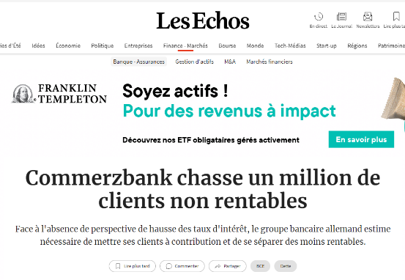

3. Quid des clients non rentables?
Les entreprises n’hésitent pas à se séparer de salariés qui n’apportent pas/plus de valeur
Quid des clients qui n’apportent pas de valeur ?
Notes:
McKinsey rapporte qu’entre 30% et 40% des revenus de l’entreprise sont générés par des clients qui ne seraient pas rentables si leur véritable coût était calculé

Slide 10



3. Quid des clients non rentables?
Plusieurs stratégies:
Les transformer en clients rentables en augmentant les prix ou en imposant des frais supplémentaires
Ajuster l’offre
Différencier les niveaux de service
Notes:
Amazon Prime a ajusté sa politique de livraison gratuite en augmentant le montant minimum pour les clients non abonnés à Prime, afin de les encourager à s'abonner. Cela permet de rendre les clients non rentables plus profitables.
Appelez AT&T et posez-leur une question concernant le service longue distance : l’opérateur téléphonique vous dirige vers l’un de ses nombreux centraux. Son système informatique utilise alors votre code personnel pour identifier votre numéro de téléphone, puis vérifie votre facture mensuelle. Si celle-ci est élevée, vous bénéficiez de ce qu’AT&T appelle un “service de serviette chaude”, à savoir une opératrice pour vous assister. Mais, si vous dépensez moins de 3 dollars par mois, vous serez privé d’une telle assistance et devrez vous contenter de messages préenregistrés.

